Slide 1
Semana 02: Rol de la Infraestructura de Red en las Organizaciones
Infraestructura TI
Ingeniería civil informática, semestre 2026

Slide 2
Temario
Comprender el rol crítico de la infraestructura de red en las organizaciones modernas
Identificar cómo la globalización impulsa la necesidad de redes robustas
Analizar la convergencia de servicios (voz, datos, video) en una red unificada
Conocer las tendencias actuales: redes cableadas, inalámbricas, SDN y cloud

Slide 3
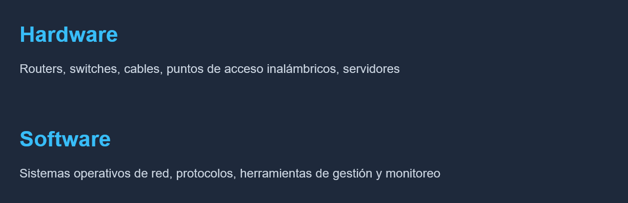
¿Qué es la Infraestructura de Red?
La infraestructura de red es la combinación de componentes de hardware y software que permiten la comunicación, gestión y operaciones de red entre sistemas internos y externos de una organización.

Slide 4
Rol Crítico de la Red en las Organizaciones
Conectividad y comunicación: Facilita la comunicación interna y externa, colaboración entre equipos distribuidos
Acceso a información y recursos: Permite acceso rápido y seguro a datos, aplicaciones y sistemas de gestión
Soporte a procesos de negocio: Habilita operaciones críticas como transacciones financieras, atención al cliente, manufactura
Innovación y agilidad: Base para adoptar nuevas tecnologías (cloud, IoT, IA) con rapidez

Slide 5

Globalización y las Redes
La globalización ha transformado la forma en que las empresas operan, expandiendo operaciones a través de fronteras y exigiendo comunicación 24/7 entre oficinas, clientes y proveedores.

Slide 6
Ejemplo Real: Sector Financiero
Un banco multinacional requiere infraestructura de red robusta para:
  Transacciones en tiempo real: Procesar millones de operaciones diarias con latencia mínima
  Seguridad de datos: Proteger información sensible mediante cifrado y segmentación de red
  Disponibilidad continua: Redundancia y alta disponibilidad para evitar tiempos de inactividad

Slide 7

Convergencia de Servicios
La convergencia de redes refiere a la integración de múltiples servicios (voz, datos, video) en una única infraestructura de red, eliminando redes separadas y reduciendo costos operativos.

Slide 8
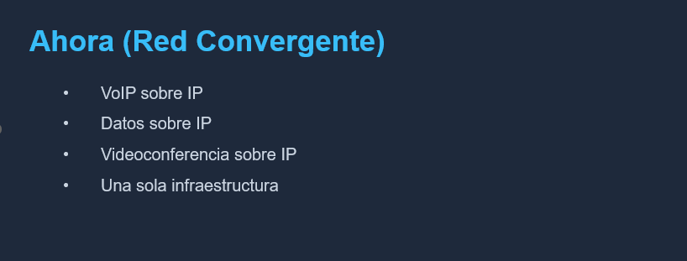
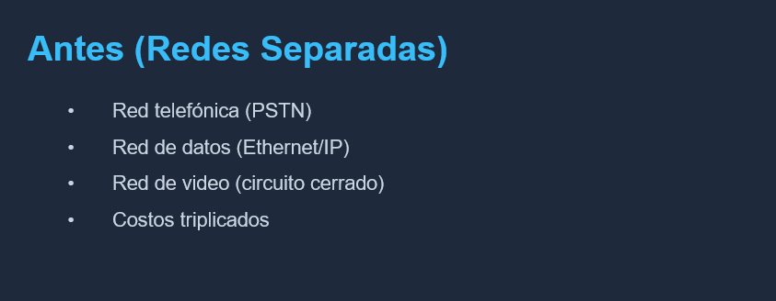
Convergencia de Servicios (Ejemplo)

Slide 9

Tendencias Actuales en Redes
La infraestructura de red está en constante evolución para responder a demandas de velocidad, movilidad, seguridad y eficiencia operativa.

Slide 10
Redes Cableadas: Ethernet Moderno
Las redes Ethernet cableadas son el estándar dominante para conectividad de red por cable, ofreciendo transmisión de datos de alta velocidad a través de cobre o fibra óptica
  Ethernet es una tecnología de red de área local (LAN) que define los estándares para la transmisión física de datos entre dispositivos conectados por cable.​
  Las versiones modernas (10 GbE y superiores) están diseñadas específicamente para entornos de alto rendimiento como backbones de campus, centros de datos y redes empresariales.
Casos de uso típicos
  Backbones de campus universitario y empresarial: 10 GbE como estándar para interconexión entre edificios.
  Centros de datos y cloud computing: 25/40/100 GbE para servidores, virtualización masiva y computación paralela.
  Aplicaciones de IA y big data: requieren ancho de banda masivo que solo 40/100 GbE pueden proporcionar.
  Dispositivos IoT e infraestructura inteligente: PoE/PoE+ alimenta cámaras IP, sensores, APs Wi-Fi, iluminación inteligente desde un único punto de gestión.

Slide 11
Redes Cableadas: Ethernet Moderno - Estándares de velocidad principales
10 Gigabit Ethernet (10 GbE)
  Proporciona velocidades de transmisión de 10 Gbps, diez veces más rápido que Gigabit Ethernet tradicional.
  Estándar definido por IEEE 802.3ae, usado ampliamente en backbones de campus y data centers.
  Soporta cables de cobre (Cat 6a/Cat 7) y fibra óptica para diferentes distancias.
  Ofrece baja latencia crítica para aplicaciones en tiempo real, computación paralela masiva y trading financiero.
​

Slide 12
Redes Cableadas: Ethernet Moderno - Estándares de velocidad principales
25/40/100 GbE - Velocidades ultra altas
  25 GbE: velocidad óptima para servidores individuales, evolución natural desde 10 GbE.
  40 GbE: puede funcionar como cuatro enlaces de 10 GbE o un único puerto de 40 Gbps.
  100 GbE: usado en backbones de centros de datos tier 1 y aplicaciones que requieren ancho de banda masivo.
  Necesarios para soportar aplicaciones modernas de IA, big data, streaming 4K/8K y transferencias masivas de datos.

Slide 13
Redes Cableadas: Ethernet Moderno - Estándares de velocidad principales
Power over Ethernet (PoE/PoE+/PoE++)
  Permite transmitir datos y energía eléctrica simultáneamente sobre el mismo cable de red (Cat 5e/Cat 6).
  PoE (IEEE 802.3af): hasta 15.4W - ideal para teléfonos IP, cámaras básicas.
  PoE+ (IEEE 802.3at): hasta 30W - soporta access points Wi-Fi modernos, cámaras IR, intercomunicadores.
  PoE++ (IEEE 802.3bt): hasta 60W (Type 3) o 90-100W (Type 4) - dispositivos de alto consumo, PTZ cameras, iluminación PoE, displays.
  Elimina la necesidad de cables de alimentación separados para dispositivos IoT, cámaras IP y APs, simplificando instalación y reduciendo costos.

Slide 14
Redes Cableadas: Ethernet Moderno - Ventajas
Alta velocidad y rendimiento superior
  Velocidades consistentes y estables sin fluctuaciones causadas por interferencias.
  Cables Cat 6 pueden soportar hasta 10 Gbps; Cat 6a/7 mantienen ese rendimiento a mayores distancias.
  Esencial para streaming 4K, gaming profesional, videoconferencias empresariales.
​
Baja latencia
  Latencia de 1-5 ms en conexiones cableadas vs 10-50 ms en inalámbricas.
  Crítica para trading financiero en tiempo real, gaming competitivo, streaming en vivo, distribución de datos de mercados financieros.
  Confiabilidad y estabilidad
  Menos susceptible a interferencias y fluctuaciones comparado con conexiones inalámbricas.
  Comunicación constante sin cortes ni degradación por obstáculos físicos o distancia.

Slide 15
Redes Cableadas: Ethernet Moderno - Ventajas
Seguridad mejorada
  Conexión física reduce significativamente el riesgo de accesos no autorizados comparado con WiFi.
  Más difícil de interceptar datos sin acceso físico al cable.
​
Costo predecible y escalabilidad
  Infraestructura bien establecida con costos operativos predecibles.
  ​Permite actualizar de 1 GbE a 10 GbE, y luego a 25/40/100 GbE sin cambiar completamente la infraestructura de cableado (usando fibra).
  Evita necesidad de múltiples NICs (tarjetas de red) de 1 GbE para obtener mayor ancho de banda.

Slide 16
Redes Inalámbricas
Las redes inalámbricas permiten la conectividad sin cables mediante ondas de radio, proporcionando movilidad, flexibilidad y escalabilidad para dispositivos móviles, IoT y entornos empresariales.
  Son sistemas de comunicación que transmiten datos a través del espectro radioeléctrico en lugar de cables físicos.
  Sus tecnologías principales son Wi-Fi (IEEE 802.11) para redes locales inalámbricas y 5G para redes de área amplia celulares.

Slide 17
Redes Inalámbricas
Ventajas
  Movilidad total: usuarios y dispositivos se desplazan libremente sin perder conectividad.
  Despliegue rápido: no requiere instalación de cableado extensivo, reduciendo tiempo y costos de implementación.
  Escalabilidad flexible: agregar dispositivos es simple sin modificar infraestructura física.
  Alcance extendido: Wi-Fi 6/6E con beamforming y 5G cubren áreas amplias incluyendo espacios al aire libre.

Slide 18
Redes Inalámbricas
Las redes inalámbricas de nueva generación combinan Wi‑Fi 6/6E y 5G empresarial para ofrecer conectividad, de alta capacidad y baja latencia en todo tipo de entornos, desde oficinas y campus hasta fábricas inteligentes.
Wi‑Fi 6 (802.11ax) y su extensión Wi‑Fi 6E explotan nuevas bandas de frecuencia y técnicas avanzadas de modulación y acceso múltiple para soportar muchos más dispositivos concurrentes con mejor eficiencia energética, lo que las hace ideales para escenarios densos, aplicaciones de alto ancho de banda y despliegues masivos de IoT.
Por otra parte, el 5G empresarial aporta redes celulares privadas con control total por parte de la organización, garantizando comunicaciones ultra confiables y de latencia casi nula para automatización industrial, robótica, vehículos autónomos y experiencias inmersivas, posicionando a la infraestructura inalámbrica como pilar clave de la transformación digital.

Slide 19
Redes Inalámbricas - Wi-Fi 6 (802.11ax)
Características principales
  Opera en las bandas de 2.4 GHz y 5 GHz, ofreciendo velocidades hasta 40% superiores a Wi-Fi 5.
  Estándar diseñado específicamente para entornos densos con múltiples dispositivos conectados simultáneamente.
  Introduce tecnologías clave: OFDMA (acceso múltiple por división de frecuencia ortogonal) para mayor eficiencia y MU-MIMO (multi-usuario MIMO) para transmisión simultánea a múltiples dispositivos.
  Modulación 1024-QAM permite alcanzar velocidades de gigabit para aplicaciones de alto ancho de banda.

Slide 20
Redes Inalámbricas - Wi-Fi 6 (802.11ax)
  Ventajas principales
  Mayor capacidad en entornos densos: maneja eficientemente estadios, aeropuertos, campus universitarios y oficinas con cientos de dispositivos.
  Latencia reducida: respuestas más rápidas para aplicaciones en tiempo real como videoconferencias y streaming 4K.
  Mejor eficiencia energética: función Target Wake Time permite a dispositivos permanecer en modo suspensión hasta su turno de transmisión, ideal para IoT y sensores.
  Mayor alcance: uso eficiente del ancho de banda mediante OFDMA extiende la cobertura del router.
  Casos de uso
  Streaming de video ultra alta definición (4K/8K) y gaming en línea.
  ​Aplicaciones de misión crítica que requieren alto ancho de banda y baja latencia.
  ​Despliegues masivos de IoT en edificios inteligentes, sensores ambientales y automatización.
  Entornos industriales con interferencias y alta densidad de dispositivos.

Slide 21
Redes Inalámbricas - Wi-Fi 6 (802.11ax)
  Casos de uso
  Streaming de video ultra alta definición (4K/8K) y gaming en línea.
  ​Aplicaciones de misión crítica que requieren alto ancho de banda y baja latencia.
  ​Despliegues masivos de IoT en edificios inteligentes, sensores ambientales y automatización.
  Entornos industriales con interferencias y alta densidad de dispositivos.

Slide 22
Redes Inalámbricas - Wi-Fi 6E (802.11ax extendido)
  Características principales
  Extensión de Wi-Fi 6 que añade la banda de 6 GHz (5.925-7.125 GHz), proporcionando 1200 MHz de espectro limpio adicional.
  Opera en tres bandas: 2.4 GHz, 5 GHz y 6 GHz, ofreciendo hasta 8 canales donde Wi-Fi 6 solo tiene uno.
  Sin interferencias de dispositivos Wi-Fi 4 o 5 antiguos que operan en bandas inferiores.
  Ventajas principales
  Velocidades más rápidas: ancho de banda extendido permite conexiones multigigabit sin congestión.
  Latencia ultra reducida: respuestas instantáneas para gaming competitivo, videollamadas y aplicaciones sensibles al tiempo.
  Mayor capacidad: soporta más dispositivos simultáneos sin degradación de rendimiento, ideal para entornos TI e IoT densos.
  Fiabilidad mejorada: menos interferencia y congestión resultan en conexiones más estables.
  ​Seguridad mejorada: incorpora WPA3 como estándar.

Slide 23
Redes Inalámbricas - Wi-Fi 6E (802.11ax extendido)
  Casos de uso
  Grandes espacios físicos: estadios, salas de conciertos, centros de convenciones.
  Video de alta definición 8K, realidad virtual/aumentada, aplicaciones multigigabit.
  ​Oficinas modernas y campus con alta densidad de dispositivos corporativos e IoT.

Slide 24
Redes Inalámbricas - 5G Empresarial (Redes privadas)
  Características principales
  Redes celulares privadas 5G dedicadas para fábricas, campus empresariales y entornos industriales.
  Ultra baja latencia (<10 ms, hasta 1 ms en aplicaciones críticas) para comunicaciones en tiempo real.
  Ancho de banda masivo y alta confiabilidad para aplicaciones de misión crítica.
  Conectividad masiva: soporta hasta 1 millón de dispositivos por km² para IoT industrial.
  Ventajas principales
  Control total: las empresas gestionan su propia red, privacidad de datos y configuraciones según requisitos específicos.
  Latencias de milisegundos: permite control remoto de maquinaria, automatización industrial y procesos en tiempo real.
  Flexibilidad y movilidad: ideal para vehículos guiados automatizados (AGV), robots móviles y logística inteligente.
  Network slicing: asigna ancho de banda dedicado a aplicaciones críticas garantizando servicio ininterrumpido.

Slide 25
Redes Inalámbricas - 5G Empresarial (Redes privadas)
  Casos de uso
  Industria 4.0: producción automatizada, mantenimiento predictivo, logística intralogística con AGV y robots.
  Vehículos autónomos: comunicación V2V (vehículo a vehículo) y V2I (vehículo a infraestructura) para transporte inteligente.
  Robótica avanzada: control remoto de robots en manufactura con respuesta en milisegundos.
  IoT masivo: sensores industriales, monitoreo ambiental, ciudades inteligentes con millones de dispositivos conectados.
  Realidad virtual/aumentada: mantenimiento remoto asistido, capacitación inmersiva.

Slide 26
SDN: Software Defined Networking
Es un enfoque de arquitectura de red donde el control de la red se realiza principalmente por software, separando la lógica de control del hardware que reenvía paquetes.
  SDN es una forma de gestionar redes que usa controladores software o APIs para configurar y operar la red, en vez de depender de la configuración manual de cada switch o router.
  La red se vuelve programable: las aplicaciones pueden definir cómo debe comportarse la infraestructura de red mediante código o políticas de alto nivel.
Separación control / datos
  En SDN se separa el control plane (toma de decisiones: rutas, políticas, etc.) del data plane (reenvío efectivo de paquetes en los switches y routers).
  La inteligencia de red se centraliza en un controlador SDN, mientras que los dispositivos físicos quedan como elementos simples de forwarding que siguen las instrucciones del controlador.

Slide 27
SDN: Software Defined Networking
Características clave
  Centralización de la gestión: un único controlador permite ver y administrar toda la red como si fuera un solo dispositivo lógico.
  Programabilidad y automatización: se exponen APIs norte (northbound) hacia las aplicaciones y APIs sur (southbound) hacia los equipos de red, facilitando automatizar provisión, cambios de configuración y políticas.
  Uso intensivo de virtualización de red para crear redes lógicas superpuestas sobre la infraestructura física (overlays).
Ventajas principales
  Mayor flexibilidad: permite adaptar rápidamente la red a nuevas aplicaciones, cargas de trabajo o requisitos de seguridad.
  Escalabilidad y rendimiento mejorados, al poder optimizar rutas y balances de tráfico desde un punto central.
  Reducción de dependencia de un solo fabricante (vendor lock-in), ya que se basa en estándares abiertos y controladores que pueden trabajar con hardware diverso.

Slide 28
SDN: Software Defined Networking
Casos de uso típicos
  Data centers y nubes, donde se necesita crear y destruir redes virtuales y políticas de manera dinámica para máquinas virtuales y contenedores.
  Integración con NFV (Network Function Virtualization) para implementar firewalls, balanceadores de carga u otros servicios de red como funciones virtuales sobre servidores estándar.
  Segmentación y seguridad avanzada, aplicando políticas finas por aplicación, usuario o flujo de tráfico desde el controlador.

Slide 29
Cloud Networking: Redes en la Nube
Redes virtuales (VPC/VNet): Redes aisladas dentro de proveedores cloud (AWS, Azure, GCP)
Conectividad híbrida: Conexión segura entre on-premise y cloud (VPN, Direct Connect, ExpressRoute)
Multi-cloud networking: Interconexión entre múltiples proveedores de cloud
Servicios de red gestionados: Balanceadores de carga, CDN, firewalls como servicio

Slide 30
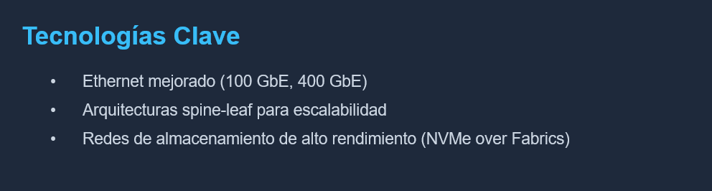
Modernización de Centros de Datos
La demanda de nuevas aplicaciones (IA generativa, machine learning, big data) impulsa la actualización de la infraestructura de red en los centros de datos.

Slide 31
Impacto en la Transformación Digital
Habilita nuevos modelos de negocio: E-commerce, SaaS, streaming, telemedicina
Mejora experiencia del cliente: Servicios en línea rápidos y disponibles 24/7
Optimiza operaciones internas: Colaboración en tiempo real, análisis de datos instantáneo
Acelera innovación: Adopción rápida de nuevas tecnologías (IoT, IA, blockchain)

Slide 32
Desafíos de la Infraestructura de Red
Seguridad: Protección contra ciberataques, ransomware, pérdida de datos
Escalabilidad: Crecer sin degradar desempeño ni explotar presupuestos
Complejidad: Gestionar múltiples tecnologías y proveedores
Latencia y ancho de banda: Garantizar QoS para aplicaciones críticas

Slide 33

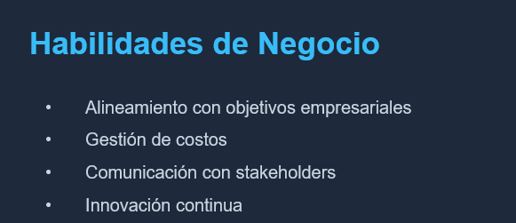
El Rol del Ingeniero de Redes Hoy

Slide 34
Resumen: Rol de la Infraestructura de Red
La infraestructura de red es la columna vertebral digital de las organizaciones modernas
La globalización exige conectividad 24/7 entre oficinas, clientes y proveedores distribuidos
La convergencia de servicios reduce costos y simplifica gestión
Tendencias clave: Ethernet mejorado, Wi-Fi 6/5G, SDN, cloud networking

